Slide 2
Partie 4 : La monnaie et les prix à long terme
10
Le système monétaire

Slide 3
Introduction
10
Sans moyen de paiement, on s’en remettrait au troc.
Troc : Échange d’un bien ou d’un service contre un autre.
Un système économique basé sur le troc ne peut pas allouer ses ressources rares de manière efficace.
Dans ce type d’économie, la réalisation d’échanges requiert ce qu’on appelle une « double coïncidence des besoins » − un pur hasard faisant que chacune des deux personnes désire ce que l’autre lui propose.

Slide 4
Qu’est-ce que la monnaie ?
Monnaie : Ensemble des actifs utilisés couramment comme moyen de paiement lors d’achats de biens et de services.

Slide 5
Qu’est-ce que la monnaie ? (suite)
Les rôles de la monnaie
Moyen d’échange : Intermédiaire donné par les acheteurs et accepté par les vendeurs lors de l’achat d’un bien ou d’un service.
Unité de compte : Étalon de mesure de la valeur.
Réserve de valeur : Actif que l’on peut utiliser pour reporter vers le futur un pouvoir d’achat.
Liquidité : Facilité avec laquelle un actif peut être transformé en moyen d’échange.

Slide 6
Qu’est-ce que la monnaie ? (suite)
Les formes de monnaie
Monnaie-marchandise : Monnaie qui prend la forme d’un bien ayant une valeur intrinsèque.
Monnaie fiduciaire : Monnaie sans valeur intrinsèque, dont le statut est décrété par le gouvernement.

Slide 7
Qu’est-ce que la monnaie ? (suite)
La monnaie dans l’économie canadienne
La quantité de monnaie en circulation dans une économie s’appelle « masse monétaire ».
Numéraire : Billets de banque et pièces de monnaie entre les mains du public.
Dépôt à vue : Dépôt bancaire qui permet au déposant de retirer des fonds, sur demande, en utilisant un chèque ou une carte de débit.
Il existe plusieurs mesures différentes de la masse monétaire canadienne.
La figure 10.1 montre les deux plus importantes.

Slide 8
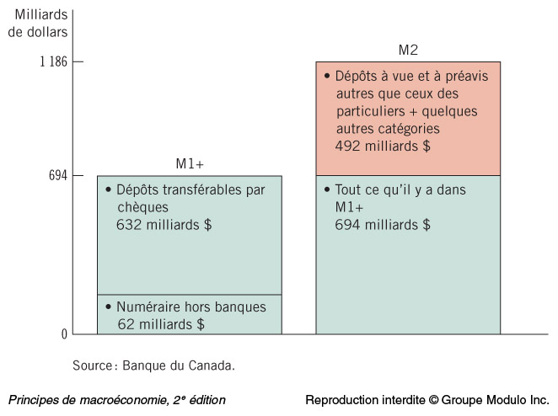
Figure 10.1 : Deux agrégats monétaires de l’économie canadienne

Slide 9
La Banque du Canada
Banque centrale : Organisme responsable de la régulation du système bancaire et de la masse monétaire.

Slide 10

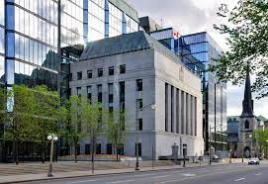
La Banque du Canada
Banque du Canada : Banque centrale du Canada.
http://www.banqueducanada.ca/multimedia/banque-canada-peut-compter-sur-elle/

Slide 11

La Banque du Canada (suite)
La loi de la Banque du Canada
En 1934, le Parlement a édicté la Loi sur la Banque du Canada.
La Banque du Canada a été fondée en 1935 et nationalisée en 1938.
Elle est dirigée par un conseil d’administration :
Le gouverneur (Tiff Macklem, depuis Mai 1, 2020).
Le premier sous-gouverneur et douze administrateurs, dont le sous-ministre des Finances.

Slide 12
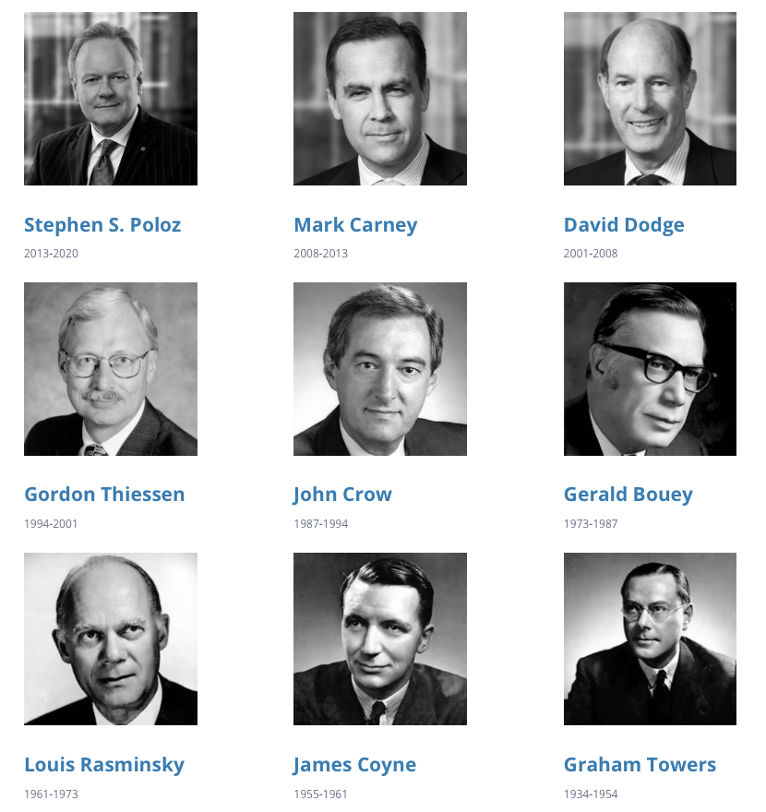
La Banque du Canada (suite)
Les Gouverneurs dans l’histoire

Slide 13
La Banque du Canada (suite)
La loi de la Banque du Canada (suite)
Cette structure administrative confère théoriquement au gouvernement tous les pouvoirs sur la Banque du Canada.
En réalité, cependant, la Banque du Canada jouit d’une grande indépendance par rapport au pouvoir politique.

Slide 14
La Banque du Canada (suite)
La loi de la Banque du Canada (suite)
La première mission de la Banque du Canada est de promouvoir l’intérêt général, comme en fait foi le préambule de la Loi sur la Banque du Canada :
« Considérant qu’il est important d’instituer une banque centrale afin de réglementer le crédit et la monnaie dans l’intérêt de la vie économique de la nation; de contrôler et protéger la valeur de la monnaie nationale sur les marchés internationaux; d’atténuer autant que possible par son action les fluctuations du niveau général de la production, du commerce, des prix et de l’emploi; et de façon générale de favoriser la prospérité économique et financière du Canada […] »

Slide 15
La Banque du Canada (suite)
La loi de la Banque du Canada (suite)
De plus, la Banque du Canada doit s’acquitter de quatre tâches connexes :
Émettre des billets de banque.
Agir comme banque auprès des banques à charte.
Intervenir en tant qu’agent financier du gouvernement fédéral.
Assurer la régulation de la masse monétaire (offre de monnaie).

Slide 16
La Banque du Canada (suite)
La politique monétaire
La Banque du Canada peut faire augmenter ou diminuer le nombre de dollars en circulation dans l’économie.
Les décisions de la Banque du Canada déterminent le taux d’inflation à long terme et exercent une influence majeure sur les taux de chômage et d’inflation, ainsi que sur le niveau de production à court terme.

Slide 17
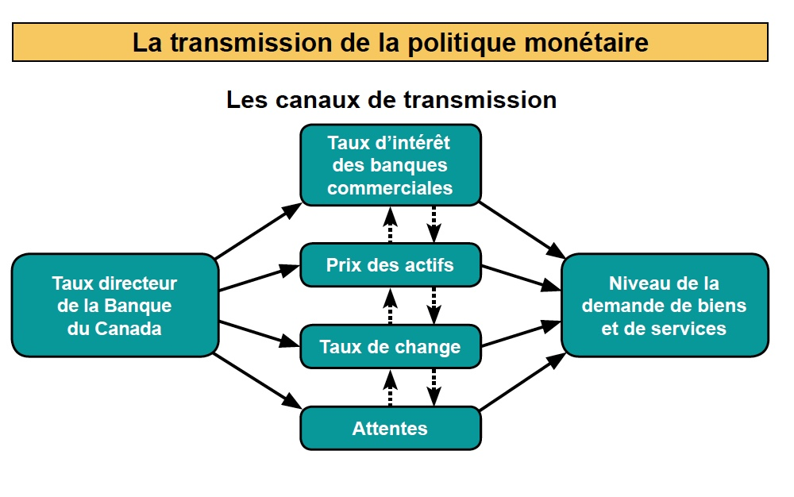
La Banque du Canada (suite)

Slide 18
Les banques à charte et l’offre de monnaie
Un cas simple : le système bancaire à réserves totales
Réserves : Dépôts que les banques ont conservés sans les prêter.
Système bancaire à réserves totales : Système dans lequel les banques conservent en réserve 100 % des dépôts.

Slide 19
Les banques à charte et l’offre de monnaie (suite)
Un cas simple : le système bancaire à réserves totales (suite)
Pour comprendre l’influence des banques sur l’offre de monnaie, imaginons un modèle simplifié :
Le numéraire constitue la seule forme de monnaie.
La quantité totale de numéraire en circulation est de 100 $.
Une personne décide d’ouvrir une banque.

Slide 20
Les banques à charte et l’offre de monnaie (suite)
Un cas simple : le système bancaire à réserves totales (suite)
Première Banque nationale
Actif
Passif
Réserves 100,00 $
Dépôts 100,00 $

Slide 21
Les banques à charte et l’offre de monnaie (suite)
La création de monnaie dans un système à réserves fractionnaires
Système bancaire à réserves fractionnaires : Système dans lequel les banques ne conservent en réserve qu’une partie des dépôts.
Coefficient de réserve : Fraction des dépôts que les banques conservent en réserve.
Dans notre exemple, le coefficient de réserve est de 10 %.

Slide 22
Les banques à charte et l’offre de monnaie (suite)
La création de monnaie dans un système à réserves fractionnaires (suite)
Première Banque nationale
Actif
Passif
Réserves
désirées 10,00 $
Réserves
excédentaires 90,00 $
Dépôts 100,00 $

Slide 23
Les banques à charte et l’offre de monnaie (suite)
La création de monnaie dans un système à réserves fractionnaires (suite)
Première Banque nationale
Actif
Passif
Réserves
désirées 10,00 $
Prêts 90,00 $
Dépôts 100,00 $

Slide 24
Les banques à charte et l’offre de monnaie (suite)
Le multiplicateur monétaire
Multiplicateur monétaire : Quantité de monnaie totale créée par le système bancaire à partir d’un nouveau dollar de réserve.
Deuxième Banque nationale
Troisième Banque nationale
Actif
Passif
Actif
Passif
Réserves 9,00 $
Prêts 81,00 $
Dépôts 90,00 $
Réserves 8,10 $
Prêts 72,90 $
Dépôts 81,00 $

Slide 25
Les banques à charte et l’offre de monnaie (suite)
Le multiplicateur monétaire (suite)
Dépôt initial = 100,00 $
Prêt de la Première Banque nationale = 90,00 $ [= 0,9 × 100 $]
Prêt de la Deuxième Banque nationale = 81,00 $ [= 0,9 × 90 $]
Prêt de la Troisième Banque nationale = 72,90 $ [= 0,9 × 81 $]
Offre totale de monnaie = 1 000,00 $
. .
. .
. .

Slide 26
Les banques à charte et l’offre de monnaie (suite)
Le multiplicateur monétaire (suite)
Dans l’exemple, avec 100 $ de réserves, on parvient à générer 1 000 $ de monnaie.
Le multiplicateur monétaire est l’inverse du coefficient de réserve. Ainsi, dans notre exemple :
Coefficient de réserve : R = 1/10 = 0,10.
Donc, le multiplicateur monétaire : m = 10.
Chaque dollar de réserve génère 10 $ de monnaie.

Slide 27
Les banques à charte et l’offre de monnaie (suite)
Le multiplicateur monétaire (suite)
On peut conclure que plus le coefficient de réserve est élevé, moins les banques seront en mesure de faire des prêts et plus le multiplicateur monétaire sera faible.
Lorsque le coefficient de réserve est égal à 100 %, soit 1, le multiplicateur monétaire est également de 1, c’est-à-dire que les banques ne consentent pas de prêts et ne créent pas de monnaie.

Slide 28
Les banques à charte et l’offre de monnaie (suite)
Le capital des banques, l’effet de levier financier et la crise financière de 2007-2009
Dans les sections précédentes, le fonctionnement des banques a été expliqué de façon très simplifiée.
D’un angle plus réaliste, une banque obtient des ressources financières non seulement en acceptant des dépôts, mais aussi en émettant des capitaux propres (actions) et des titres de créance (obligations).

Slide 29
Les banques à charte et l’offre de monnaie (suite)
Le capital des banques, l’effet de levier financier et la crise financière de 2007-2009 (suite)
Banque Nationale Plus Réaliste
Actif |  |  | Passif et capitaux propres
Réserves | 200 $ |  | Dépôts | 800 $
Prêts | 700 $ |  | Dettes | 150 $
Titres | 100 $ |  | Capitaux propres (avoir des actionnaires) | 50 $
Total | 1000 $ |  | Total | 1000 $

Slide 30
Les banques à charte et l’offre de monnaie (suite)
Le capital des banques, l’effet de levier financier et la crise financière de 2007-2009 (suite)
Capital de la banque (ou capitaux propres ou avoir des actionnaires) : Ressources que les propriétaires d’une banque ont eux-mêmes mises dans l’institution.
Levier financier : Utilisation de fonds empruntés pour compléter les fonds disponibles à des fins d’investissement.
Ratio de levier financier (RLF) : Ratio des actifs par rapport au capital de la banque.
Dans l’exemple : RLF = 1000/50 = 20
Pour chaque dollar de capital la banque possède 20 $ d’actifs.
De ces 20 $ d’actifs, 19 $ sont financés avec des fonds empruntés (dette ou dépôts)

Slide 31
Les banques à charte et l’offre de monnaie (suite)
Le capital des banques, l’effet de levier financier et la crise financière de 2007-2009 (suite)
Pour comprendre l’effet de levier…
Supposons que la valeur des actifs augmentent de 5 % (50 $).
Total des actifs = 1050 $.
Dépôts et dette = 950 $.
Le capital de la banque passe de 50 $ à 100$
Avec un ratio de levier financier de 20, une hausse de 5 % de la valeur des actifs accroît l’avoir des actionnaires de 100 %.
Mais si la valeur des actifs baisse de 5 %, l’avoir des actionnaires baisse à 0.
Il est avantageux pour les banque de maintenir un ratio élevé!

Slide 32
Les banques à charte et l’offre de monnaie (suite)
Le capital des banques, l’effet de levier financier et la crise financière de 2007-2009 (suite)
Besoins en capitaux : Réglementation gouvernementale selon laquelle une banque doit détenir au moins une certaine somme de capitaux.
En 2010, Accord de Bâle III, rehaussement des planchers de capitaux obligatoires des banques commerciales.

Slide 33
Les banques à charte et l’offre de monnaie (suite)
Les instruments de régulation monétaire de la Banque du Canada
C’est la Banque du Canada qui est responsable de la régulation de la quantité de monnaie en circulation dans l’économie canadienne.
La Banque du Canada utilise actuellement comme outils les opérations d’open market et les variations du taux d’intérêt pour les prêts au jour le jour, aussi appelé « taux directeur ».

Slide 34
Les banques à charte et l’offre de monnaie (suite)
Les instruments de régulation monétaire de la Banque du Canada (suite)
Les modifications du taux directeur
Taux d’escompte : Taux d’intérêt auquel la Banque du Canada consent des prêts aux banques.
Taux créditeur : Taux d’intérêt auquel la Banque du Canada rémunère les dépôts des banques à charte.
Encaisse des règlements : Nom des dépôts des banques à charte faits à la Banque du Canada.

Slide 35
Les banques à charte et l’offre de monnaie (suite)
Les instruments de régulation monétaire de la Banque du Canada (suite)
Les modification du taux directeur (suite)
Taux directeur : Taux d’intérêt auquel la Banque du Canada souhaiterait que les banques se prêtent des fonds pour une durée d’un jour (soit le taux du milieu de la fourchette opérationnelle de la Banque du Canada).

Slide 36
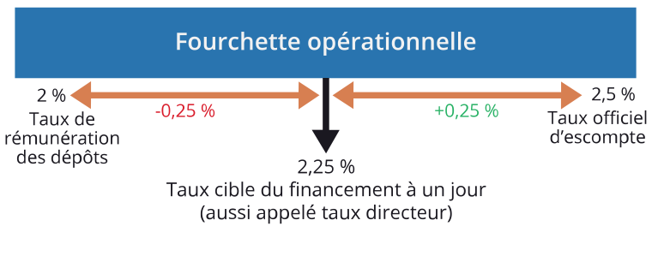
Les banques à charte et l’offre de monnaie (suite)
Les instruments de régulation monétaire de la Banque du Canada (suite)
https://www.banqueducanada.ca/2021/04/taux-directeur-explique/

Slide 37
Les banques à charte et l’offre de monnaie (suite)
Les instruments de régulation monétaire de la Banque du Canada (suite)
Les opérations d’open market
Opérations d’open market : Opérations d’achat ou de vente d’obligations d’État par la banque centrale.
Assouplissement quantitatif : Achat et vente par la banque centrale d’obligations d’État à long terme et d’obligations non gouvernementales.

Slide 38
Les banques à charte et l’offre de monnaie (suite)
Les instruments de régulation monétaire de la Banque du Canada (suite)
Les opérations d’open market (suite)
Opérations sur le marché des changes : Achat ou vente de devises étrangères par la Banque du Canada.
Stérilisation : Opération d’open market qui vise à annuler les effets, sur la quantité de monnaie en circulation, d’opérations effectuées sur le marché des changes.

Slide 39
Les banques à charte et l’offre de monnaie (suite)
Les instruments de régulation monétaire de la Banque du Canada (suite)
Les réserves obligatoires
Réserves obligatoires : Contrainte imposée par la banque centrale sur le montant minimal des réserves, exprimé en pourcentage des dépôts du public.

Slide 40
Les banques à charte et l’offre de monnaie (suite)
Les difficultés liées à la régulation de l’offre de monnaie
La Banque du Canada n’a aucune influence sur les sommes que les ménages choisissent de détenir sous forme de dépôts bancaires.
La Banque du Canada n’a aucune prise sur les montants des prêts consentis par les institutions bancaires.

Slide 41
Transmission : une dernière fois

Slide 42
Conclusion
Le système monétaire joue un rôle clé dans notre vie quotidienne.
Chaque fois que nous achetons ou que nous vendons quelque chose, nous nous en remettons à une convention sociale fort utile appelée « monnaie ».
Dans les chapitres suivants, nous pourrons étudier les conséquences des modifications de la masse monétaire sur l’économie.

